Slide 1
Algorithmen und Datenstrukturen
Prof. Dr. Ralf Möller
Universität zu Lübeck
Institut für Informationssysteme
Felix Kuhr (Übungen)
sowie viele Tutoren

Slide 2
Splay-Operation
Beispiel:
10
zig-zag Operation (3a)
3
19
x
1
5
14
28
1
3
5
10
14
19
28
∞
http://www14.in.tum.de/lehre/2008WS/ea/index.html.de

Slide 3
Splay-Operation
5
10
3
19
1
14
28
1
3
5
10
14
19
28
∞
http://www14.in.tum.de/lehre/2008WS/ea/index.html.de

Slide 4
Splay
procedure splay(x, T)
while parentExists(x, T) do
// x wandert hoch Wende geeignete Splay-Operation an
http://www14.in.tum.de/lehre/2008WS/ea/index.html.de

Slide 5
Splay-Operation: Maximal ein zig
Beispiele:
x
x
zig-zig, zig-zag, zig-zag, zig
zig-zig, zig-zag, zig-zig, zig
http://www14.in.tum.de/lehre/2008WS/ea/index.html.de

Slide 6
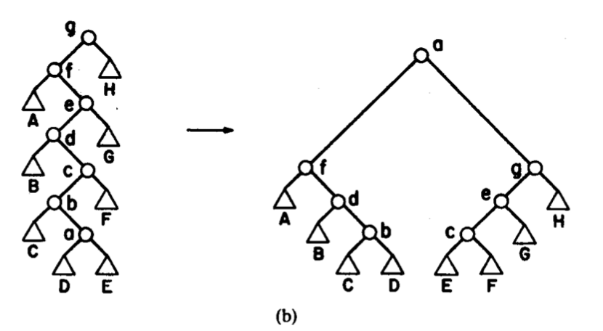
Wirkung der Splay-Operationen
search(a)
search(a)

Slide 7
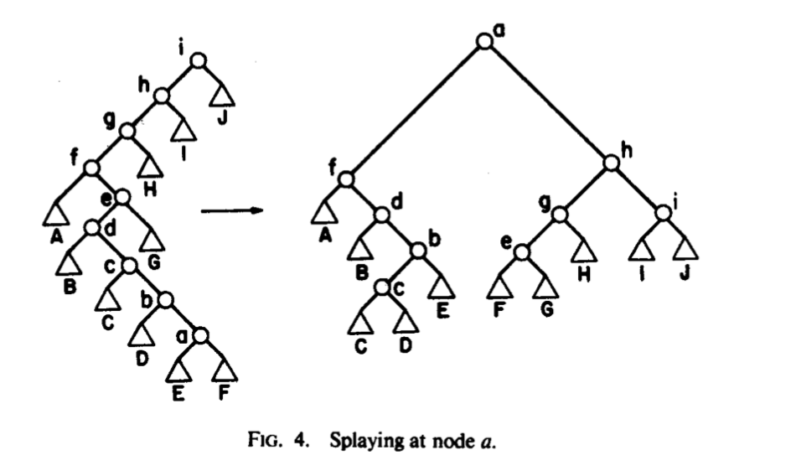
Analyse von Splay-Bäumen
Über eine Folge von Zugriffen mit search entsteht ein ausgeglichener Baum
Argumentationstechnik:
T_{search}(n) amortisiert in O(log n)
search(a)
Daniel D. Sleator, Robert Tarjan: Self-Adjusting Binary Search Trees, In: Journal of the ACM (Association for Computing Machinery). 32, Nr. 3, S. 652–686, 1985

Slide 8
Splay-Bäume: Amortisierte Analyse
search(k)-Operation: (exakte Suche)
Laufe von Wurzel startend nach unten, bis k im Baumknoten gefunden (Abkürzung zur Liste) oder bei Liste angekommen (in diesem Fall Schlüssel nicht vorhanden)
k in Baum: rufe splay(k) auf
Amortisierte Analyse: Sei F eine Folge von m Splay-Operationen auf beliebigem Anfangsbaum mit n Elementen (m>n)
T(F) ≤ c + 𝛴_{i=1}^{m} A_{Opi}(s_{i-1})
A_{X}(s) := 𝜙(s‘) - 𝜙(s) + T_{X}(s) := Δ 𝜙(s) + T_{X}(s) für s → s‘
T_{X}(s) = Anzahl der Rotationen
X
http://www14.in.tum.de/lehre/2008WS/ea/index.html.de

Slide 9
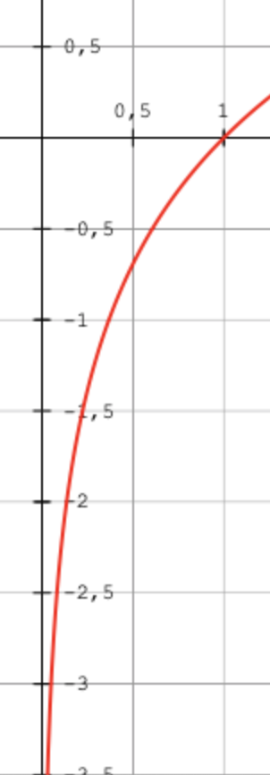
Splay-Operation: Potential
Gewicht von Knoten x: w(x) // z.B. 1/n relative Zugriffshäufigkeit ∈ [0, 1]
Baumgewicht von Baum T mit Wurzel x: tw(x)= 𝛴_{y ∈ T_x} w(y) ≤ 1
Rang von Knoten x: r(x) = log(tw(x)) // für Wurzel = 0
Potential von Baum T: 𝜙(T) = 𝛴_{x ∈ T} r(x)
Behauptung “amortisierte Splaykosten”: Sei T ein Splay-Baum mit Wurzel u und x ein Knoten in T. Die amortisierten Kosten für splay(x, T) sind max. 1+3(r(u)-r(x)) ∈ O(log(tw(u)/tw(x)))
T_x denotiere alle Knoten in T unter (und einschl.) x
http://www14.in.tum.de/lehre/2008WS/ea/index.html.de

Slide 10
Splay-Operation
Begründung für Korrektheit der Behauptung:
Induktion über die Folge der Rotationen.
r und tw : Rang und Gewicht vor Rotation
r’ und tw’: Rang und Gewicht nach Rotation
1. Fall:
Amortisierte Kosten:
≤ 1+r’(x)+r’(y)-r(x)-r(y) ≤ 1+r’(x)-r(x) da r’(y)≤r(y)
≤ 1+3(r’(x)-r(x)) da r’(x)≥r(x)
y
x
x
zig
y
C
A
Laufzeit (1 Rotation)
B
C
A
B
Änderung von 𝜙
http://www14.in.tum.de/lehre/2008WS/ea/index.html.de

Slide 11
Splay-Operation
2. Fall:
Amortisierte Kosten:
≤ 2+r’(x)+r’(y)+r’(z)-r(x)-r(y)-r(z)
= 2+r’(y)+r’(z)-r(x)-r(y) da r’(x)=r(z)
≤ 2+r’(x)+r’(z)-2r(x) da r’(x)≥r’(y) und r(y)≥r(x)
z
x
y
y
x
D
A
z
C
zig-zig
B
A
B
C
D
http://www14.in.tum.de/lehre/2008WS/ea/index.html.de

Slide 12
Splay-Operation
r’(x)
2. Fall:
Behauptung: Es gilt, dass
2+r’(x)+r’(z)-2r(x) ≤ 3(r’(x)-r(x))
d.h.
r(x)+r’(z) ≤ 2(r’(x)-1) und damit r(x)-r’(x) +r’(z)-r’(x) ≤ -2
z
x
r(x)
y
y
x
D
A
z
C
zig-zig
B
A
B
C
D
r’(z)
http://www14.in.tum.de/lehre/2008WS/ea/index.html.de

Slide 13
Splay-Operation
r’(x)
2. Fall:
Es bleibt also zu zeigen, dass
r(x)-r’(x) +r’(z)-r’(x) ≤ -2
Anders gesagt:
log(tw(x)) – log(tw’(x)) + log(tw’(z)) – log(tw’(x)) ≤ -2
log( tw(x)/tw’(x) ) + log( tw’(z)/tw’(x) ) ≤ -2
z
x
r(x)
y
y
x
D
A
z
C
zig-zig
B
A
B
C
D
r’(z)
http://www14.in.tum.de/lehre/2008WS/ea/index.html.de

Slide 14
Splay-Operation
r’(x)
2. Fall:
log( tw(x)/tw’(x) ) + log( tw’(z)/tw’(x) ) ≤ -2
Beh: tw(x)/tw’(x) > 0 tw’(z)/tw’(x) > 0
tw(x)/tw’(x) + tw’(z)/tw’(x) < 1
z
x
r(x)
y
y
x
D
A
z
C
zig-zig
B
A
B
C
D
r’(z)
http://www14.in.tum.de/lehre/2008WS/ea/index.html.de

Slide 15
Splay-Operation
r’(x)
2. Fall:
tw(x)/tw’(x) + tw’(z)/tw’(x) < 1
tw(x) + tw’(z) < tw’(x)
w(x)+tw(A) + tw(B) + w(z)+tw’(C)+tw’(D)
< w(x)+tw’(A)+ w(y) + tw’(B) + w(z)+tw’(C)+tw’(D)
z
x
r(x)
y
y
x
D
A
z
C
zig-zig
B
A
B
C
D
r’(z)
http://www14.in.tum.de/lehre/2008WS/ea/index.html.de

Slide 16
Splay-Operation
r’(x)
2. Fall:
w(x)+tw(A) + tw(B) + w(z)+tw’(C)+tw’(D)
< w(x)+tw’(A) + w(y) + tw’(B) + w(z)+tw’(C)+tw’(D)
0 < w(y) → true
Also: tw(x)/tw’(x) + tw’(z)/tw’(x) < 1
z
x
r(x)
y
y
x
D
A
z
C
zig-zig
B
A
B
C
D
r’(z)
http://www14.in.tum.de/lehre/2008WS/ea/index.html.de

Slide 17
Splay-Operation
Wir wissen nun: tw(x)/tw’(x) + tw’(z)/tw’(x) < 1
Zurück zu: log( tw(x)/tw’(x) ) + log( tw’(z)/tw’(x) ) ≤ -2
Betrachte die Funktion f(x,y)=log x + log y.
Wir zeigen: f(x,y) ≤ -2 für alle x,y>0 mit x+y<1.
http://www14.in.tum.de/lehre/2008WS/ea/index.html.de

Slide 18
Splay-Operation
Behauptung: Die Funktion f(x,y)=log x + log y hat in dem Bereich x,y>0 mit x+y ≤ 1 im Punkt (½,½) ihr Maximum.
Begründung für Korrektheit:
Da die Funktion log streng monoton wachsend ist, kann sich das Maximum nur auf dem Geradensegment x+y=1, x,y>0, befinden.
Neues Maximierungsproblem: betrachte g(x) = log x + log (1-x)
Einzige Nullstelle von g’(x) = 1/x - 1/(1-x) ist x=1/2.
Für g’’(x)= -(1/x² + 1/(1-x)²)) gilt g’’(1/2) < 0.
Also hat Funktion f im Punkt (½,½) ihr Maximum.
http://www14.in.tum.de/lehre/2008WS/ea/index.html.de

Slide 19
Splay-Operation
Zurück zum
r’(x)
z
x
2. Fall:
Behauptung: Amortisierte Kosten ≤ 3(r’(x)-r(x))
Zwischenresultate: Behauptung gilt, wenn: log x + log y ≤ -2 für alle x,y>0 mit x+y<1 Maximum von log x + log y für x+y=1 bei (½, ½)
Folgerung: Die Behauptung ist korrekt, da log(½) = -1 und damit log(½) + log(½) ≤ -2
r(x)
y
y
x
D
A
z
C
zig-zig
B
A
B
C
D
r’(z)
http://www14.in.tum.de/lehre/2008WS/ea/index.html.de

Slide 20
Splay-Operation
3. Fall:
Amortisierte Kosten:
≤ 2+r’(x)+r’(y)+r’(z)-r(x)-r(y)-r(z)
≤ 2+r’(y)+r’(z)-2r(x) da r’(x)=r(z) und r(x)≤r(y)
≤ 2(r’(x)-r(x)) behaupten wir, und…
z
x
y
x
D
zig-zag
y
z
A
B
C
A
B
C
D
http://www14.in.tum.de/lehre/2008WS/ea/index.html.de

Slide 21
Splay-Operation
3. Fall:
…es gilt:
2+r’(y)+r’(z)-2r(x) ≤ 2(r’(x)-r(x))
gdw 2r’(x)-r’(y)-r’(z) ≥ 2
gdw r’(y)-r’(x)+r’(z)-r’(x) ≤ -2
Analog zu Fall 2 gilt das, und 2(r’(x)-r(x)) ≤ 3(r’(x)-r(x))
z
x
y
x
D
zig-zag
y
z
A
B
C
A
B
C
D
http://www14.in.tum.de/lehre/2008WS/ea/index.html.de

Slide 22
Splay-Operation
Beweis von Behauptung “amortisierte Splaykosten”: (Fortsetzung)
Induktion über die Folge der Rotationen.
r und tw : Rang und Gewicht vor Rotation
r’ und tw’: Rang und Gewicht nach Rotation
Für jede Rotation ergeben sich amortisierte Kosten von max. 1+3(r’(x)-r(x)) (Fall 1, zig, NB: max 1 zig) bzw. 3(r’(x)-r(x)) (Fälle 2 und 3)
Aufsummierung der Kosten pro Zugriff ergibt max. 1 + 𝛴_{Rot.} 3(r’(x)-r(x)) = 1+3(r(u)-r(x))
http://www14.in.tum.de/lehre/2008WS/ea/index.html.de

Slide 23
Splay-Operation
Baumgewicht von Baum T mit Wurzel x: tw(x)= 𝛴_{y ∈ T(x)} w(y)
Rang von Knoten x: r(x) = log(tw(x))
Potential von Baum T: 𝜙(T) = 𝛴_{x ∈ T} r(x)
Sei W=𝛴_{x ∈ T} w(x) und w_{i} das Gewicht von Knoten x in i-tem Aufruf von search.
“amortisierte Splaykosten”: Sei T ein Splay-Baum mit Wurzel u und x ein Knoten in T. Die amortisierten Kosten für splay(x,T) sind max. 1+3(r(u)-r(x)) = 1+3∙log (tw(u)/tw(x)).
Korollar: Für m search-Operationen der Folge F sind die amortisierten Kosten A(F) = m+3𝛴_{i=1}^{m} log (W/w_{i}).
http://www14.in.tum.de/lehre/2008WS/ea/index.html.de

Slide 24
Splay-Baum: Balance-Theorem
Balance Theorem: “ Splay-Bäume arbeiten wie ausgeglichene Bäume” Die Laufzeit für m search Operationen in einem n-elementigen Splay-Baum T ist in
O(m⋅log n) (NB: m > n)
Begründung für Gültigkeit des Theorems:
Sei w(x) = 1/n für alle Knoten x in T (gleiche relative Zugriffshäufigkeit).
Dann ist W=1 und r(x) ≤ log W = log 1 für alle x in T.
Erinnerung: für eine Operationsfolge F ist die Laufzeit T(F) ≤ A(F) + 𝜙(s₀) für amortisierte Kosten A und Anfangszustand s₀
𝜙(s₀) = 𝛴_{x ∈ T} r₀(x) ≤ n log 1 = 0
Aus dem Korollar von oben ergibt sich das Theorem:
T(F) ≤ m+3𝛴_{i=1}^{m} log (W/w_{i}) = m + 3𝛴_{i=1}^{m} log(1/ (1/n)) = m + 3𝛴_{i=1}^{m} log n = m + 3m log n ∈ O(m log n)
http://www14.in.tum.de/lehre/2008WS/ea/index.html.de

Slide 25
Conclusio
T_{search}(n) liegt amortisiert in O(log n)
Deutung: Splay-Bäume arbeiten so effektiv wie ausgeglichene Bäume bei langen Search-Sequenzen
Vernünftig, wenn…
… es als sinnvoll erachtet wird, dass so modelliert wird:
Gewicht von Knoten x: w(x) // z.B. 1/n relative Zugriffshäufigkeit ∈ [0, 1]
Baumgewicht von Baum T mit Wurzel x: tw(x)= 𝛴_{y ∈ T_x} w(y) ≤ 1
Rang von Knoten x: r(x) = log(tw(x)) // für Wurzel = 0
Potential von Baum T: 𝜙(T) = 𝛴_{x ∈ T} r(x)
Daniel D. Sleator, Robert Tarjan: Self-Adjusting Binary Search Trees, In: Journal of the ACM (Association for Computing Machinery). 32, Nr. 3, S. 652–686, 1985

Slide 26
Splay-Baum Operationen
Annahme: zwei Splay-Bäume T₁ und T₂ mit key(x)<key(y) für alle x∈T₁ und y∈T₂.
merge(T₁,T₂):
x
x
T₁
T₂
T’₁
T₂
T’₁
T₂
∞
search(x), x<∞ max. in T₁
http://www14.in.tum.de/lehre/2008WS/ea/index.html.de

Slide 27
Splay-Baum Operationen
split(k,T):
k bzw. Nachf(k)
T
T₁
T₂
T₁
T₂
∞
>k
search(k)
http://www14.in.tum.de/lehre/2008WS/ea/index.html.de

Slide 28
Splay-Baum Operationen
insert(e):
insert wie im Binärbaum
splay-Operation, um key(e) in Wurzel zu verschieben
delete(k):
führe search(k) aus (bringt k in die Wurzel)
entferne Wurzel und führe merge(T₁,T₂) der beiden Teilbäume durch
http://www14.in.tum.de/lehre/2008WS/ea/index.html.de

Slide 29
Zusammenfassung
Für Splay-Bäume liegt T_{search}(n) amortisiert in O(log n)
T_{insert}(n) liegt amortisiert in O(log n)
T_{delete}(n) liegt amortisiert in O(log n)

